Slide 1
Η νεα παιδαγωγικη
Κόμικ από την Ασπασία, τη Δάφνη και τη Μαρία

Slide 2
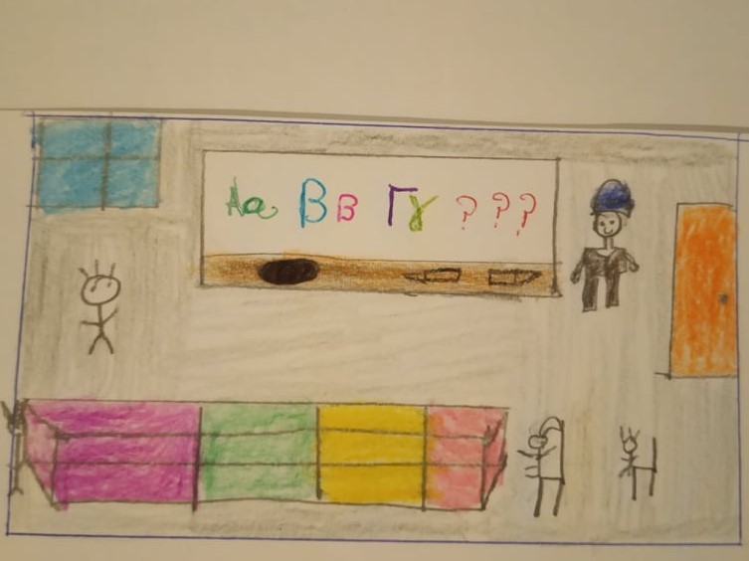
Καλημέρα παιδιά
Καλημέρα κύριε

Slide 3
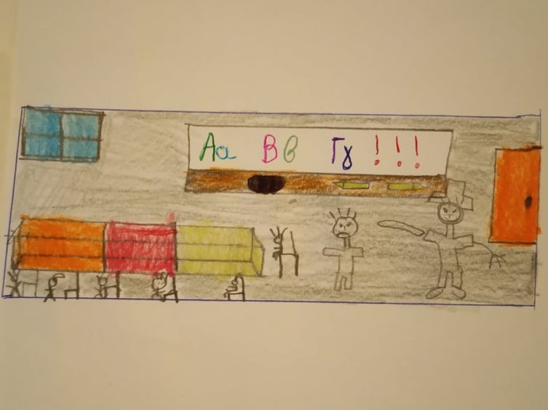
Ποιος θα πει σήμερα το μάθημα ;
Σήκω Γιάννη στον πίνακα
Μα κύριε δεν έχω διαβάσει.

Slide 4
Τι είπες;
Ναι κύριε δεν έχω διαβάσει.

Slide 5
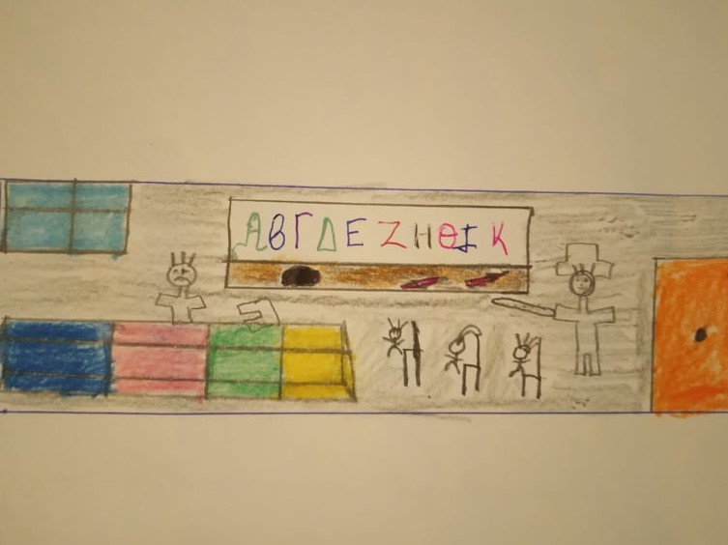
Κατέβασε το παντελόνι
Εντάξει κύριε σας το υπόσχομαι
Την επόμενη φορά να έρθεις διαβασμένος
Τότε ο Γιάννης κατέβασε το παντελόνι του και ο δάσκαλος άρχισε να τον δέρνει.

Slide 6
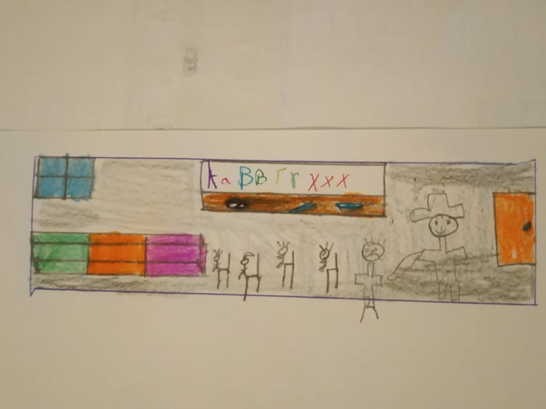
Την επόμενη μέρα…
Διάβασες Γιάννη ;;;
Ναι, κύριε, διάβασα

Slide 7
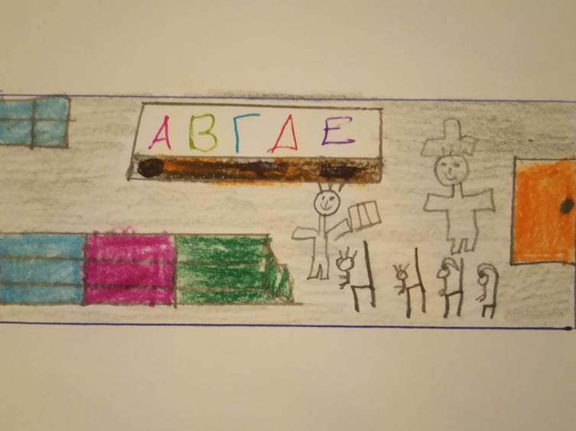
Μπράβο Γιάννη. Να είσαι πάντα διαβασμένος, γιατί αλλιώς ξέρεις τι θα γίνει!
Σήκω να πεις το μάθημα
Ο Γιάννης άρχισε να λέει το μάθημα

